Slide 1
脳トレ キューブの数はいくつ？
超難問！
１０秒以内で
ＩＱ１２０？
Notes:
問題を読みましょう。

Slide 2
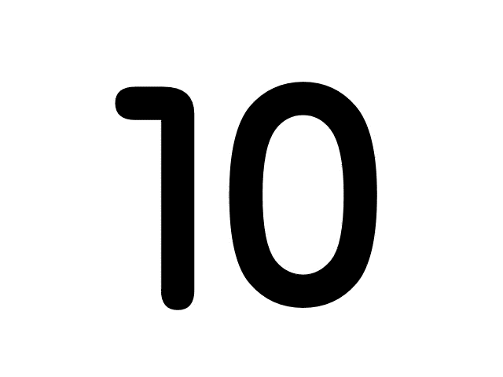
キューブの数はいくつ？
10こ
答え

Slide 3
キューブの数はいくつ？
16こ
答え

Slide 4
キューブの数はいくつ？
16こ
答え

Slide 5
キューブの数はいくつ？
17こ
答え

Slide 6
キューブの数はいくつ？
14こ
答え

Slide 7
キューブの数はいくつ？
12こ
答え

Slide 8
キューブの数はいくつ？
12こ
答え

Slide 9
キューブの数はいくつ？
17こ
答え

Slide 10
キューブの数はいくつ？
14こ
答え

Slide 11
キューブの数はいくつ？
17こ
答え

Slide 12
キューブの数はいくつ？
14こ
答え

